Slide 1
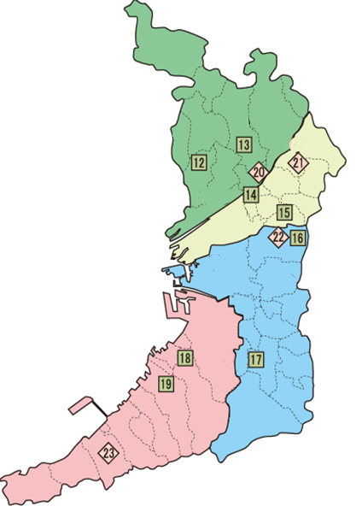
資料
新たな共生推進教室の設置
職業学科を設置する 高等支援学校（本校） | 共生推進教室を設置する 府立高等学校（設置校）
府立たまがわ 高等支援学校 | 府立金剛高等学校
 | 府立枚岡樟風高等学校
府立とりかい 高等支援学校 | 府立北摂つばさ高等学校
 | 府立千里青雲高等学校
府立すながわ 高等支援学校 | 府立信太高等学校
 | 府立久米田高等学校
府立むらの 高等支援学校 | 府立緑風冠高等学校
 | 府立芦間高等学校
府立なにわ 高等支援学校 | 府立東住吉高等学校
 | 府立今宮高等学校
A-1
Ａ
A-2
Ｂ
B-1
B-2
B-1
B-2
Ｂ
Ｄ
Ｃ
C-1
D-2
７－４
C-2
D-1
D-1
Ａ
A-2
Ｄ
Ｅ
E-2
D-2
E-1
2020年度
設置（予定）
E-1
Ｅ
E-2
C-1
A-1
C-2
Ｃ

Slide 2
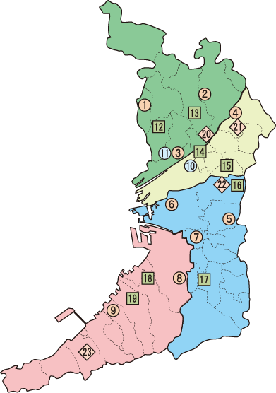
資料
平成30年度 知的障がい生徒自立支援コース・共生推進教室の設置状況
知的障がい生徒自立支援コースを設置する府立高等学校
府立阿武野高等学校
府立枚方なぎさ高等学校
府立八尾翠翔高等学校
府立園芸高等学校
府立柴島高等学校
府立西成高等学校
府立松原高等学校
府立堺東高等学校
府立貝塚高等学校
職業学科を設置する 高等支援学校 | 共生推進教室を設置する 府立高等学校
府立たまがわ 高等支援学校 | 府立金剛高等学校
 | 府立枚岡樟風高等学校
府立とりかい 高等支援学校 | 府立北摂つばさ高等学校
 | 府立千里青雲高等学校
府立すながわ 高等支援学校 | 府立信太高等学校
 | 府立久米田高等学校
府立むらの 高等支援学校 | 府立緑風冠高等学校
 | 府立芦間高等学校
1
A-1
A
2
A-2
3
１
B
B-1
４
B-1
２
B-2
4
B-2
Ｂ
D
C-1
７－５
5
C
2
５
D-2
C-2
6
1
D-1
D-1
7
Ａ
A-2
D
D-2
8
６
３
9
7
【参考】
知的障がい生徒自立支援コース を設置する大阪市立高等学校
大阪市立桜宮高等学校
大阪市立東淀工業高等学校
C-1
8
A-1
C-2
1
9
2
Ｃ

